Slide 1
Robcup编程马拉松项目过程及疑难
C32组
孟意城

Slide 2
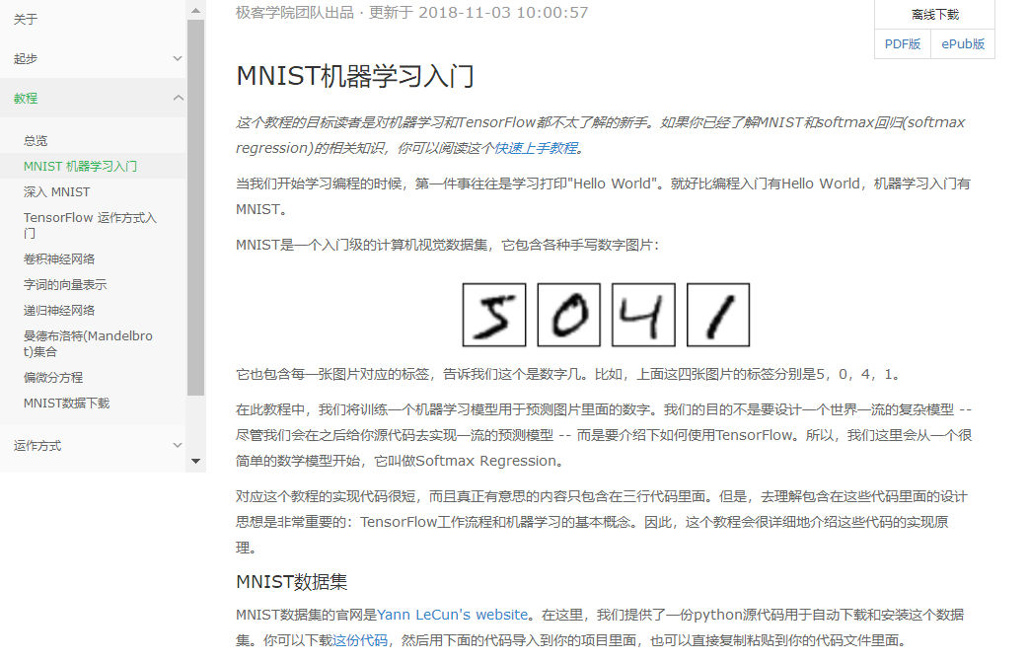
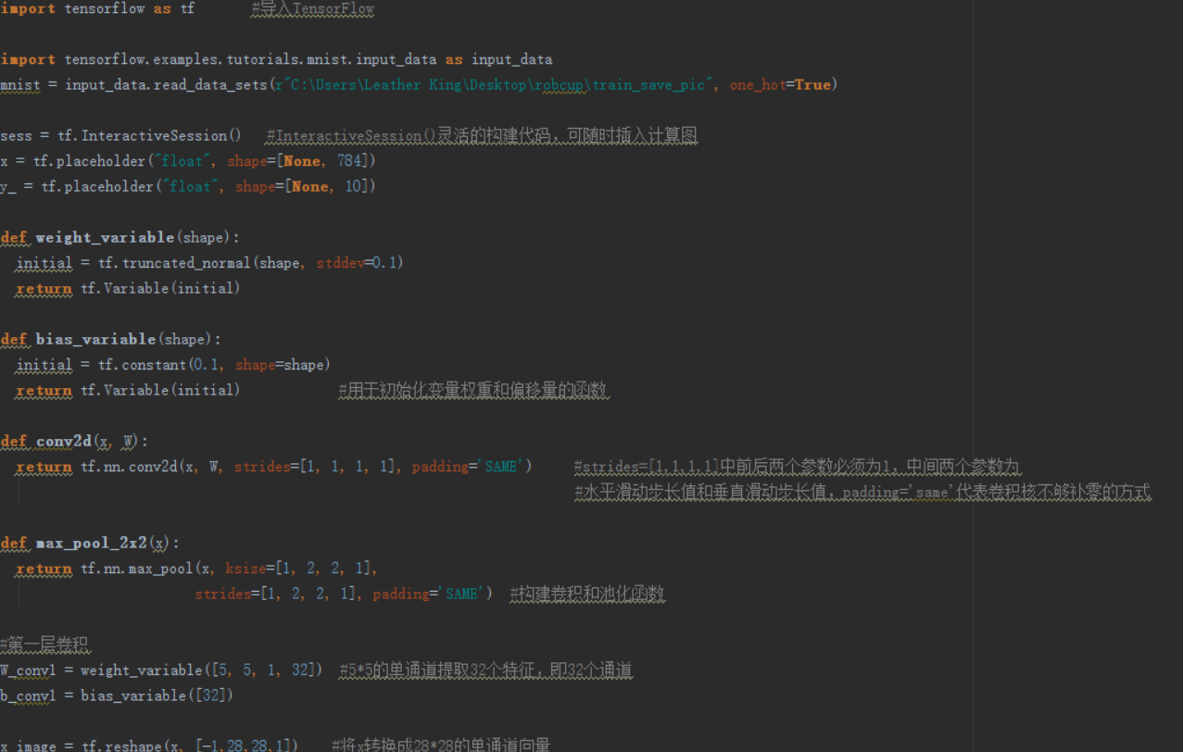
基础学习
尝试MNIST训练，
按照教程学习并体验搭建cnn过程

Slide 3
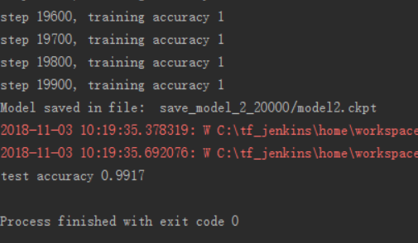

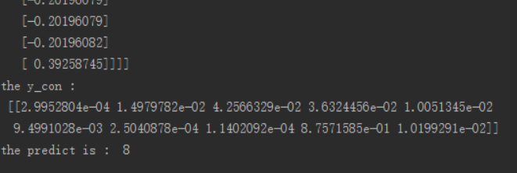
基础学习

Slide 4
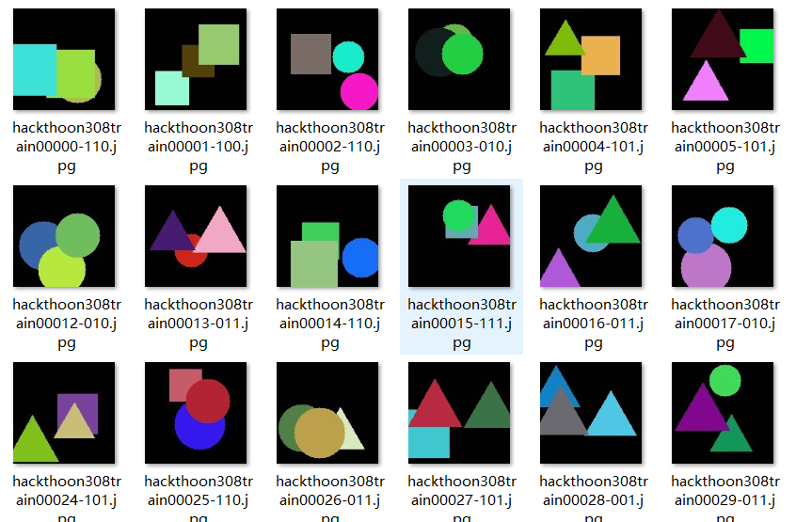
搭建自己的cnn
比赛最初，我是奔着学习机器学习的目的去的，希望用神经网络训练模型完成比赛，虽然也考虑过opencv的边界识别，而且matlab以前也做过图片处理，但是最终还是选择了TensorFlow框架下搭建神经网络训练。
首先我将8000张图片打上标签，采用三位二进制的方法，按照矩形、圆形、三角形的顺序，将标签加在图片名字后面。如-110，-010。因为训练集csv文件与图片顺序一致，所以处理起来会比较方便，省去了寻找图片一一配对的时间运算消耗

Slide 5
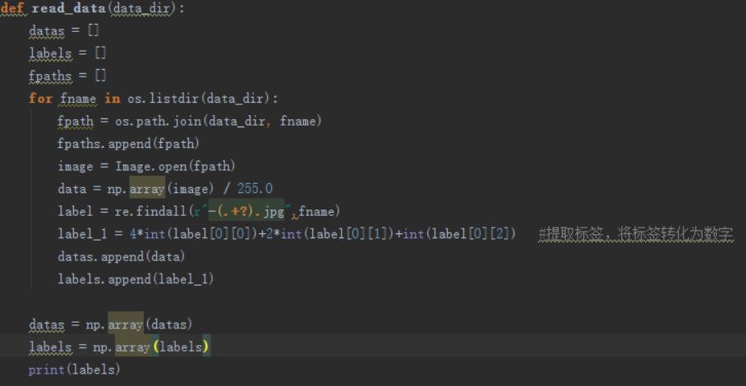
搭建自己的cnn
接下来的大体思路就是，仿照MNIST搭建CNN训练这8000张图片。将图片每一个像素数据存为【0-1】的数据放入datas[list]，用正则表达式将标签提取放入labels[list]

Slide 6
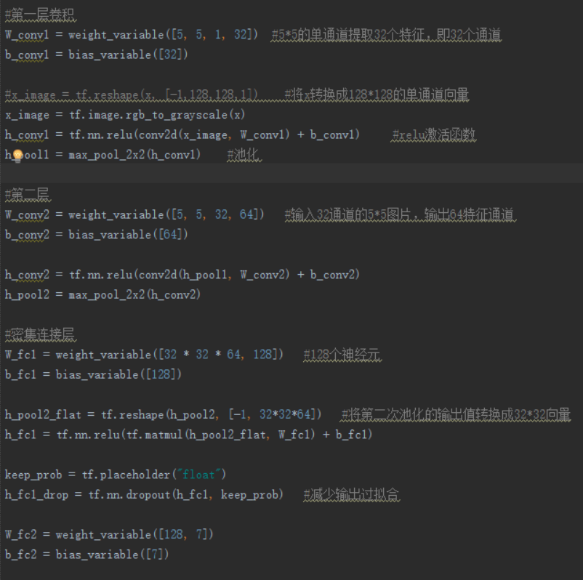
搭建自己的cnn
按照图片格式修改了相关参数，最初只搭了两层卷积层看看效果。

Slide 7
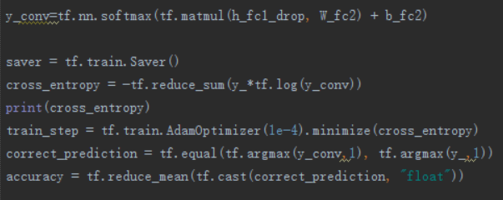
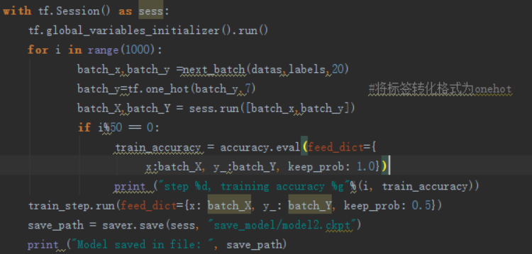
搭建自己的cnn
将001-111转为7位one-hot单向量
取batchsize为20，训练1000次，每50次输出准确率

Slide 8

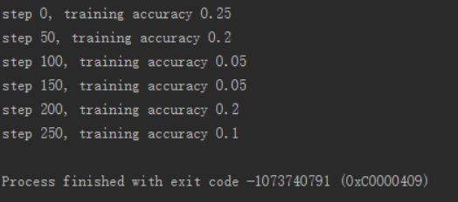
遇到问题
训练速度特别慢，并且每50次训练后
的输出花的时间越来越长，最后无法
继续执行，报错-1073740791，查过发
现是说显存不足
训练次数已经调得很少，batchsize也
比较小，显卡也比较好，不应该存在
显存不足的情况，结合任务管理器，GPU
几乎没有用到，CPU和内存用得比较多

Slide 9
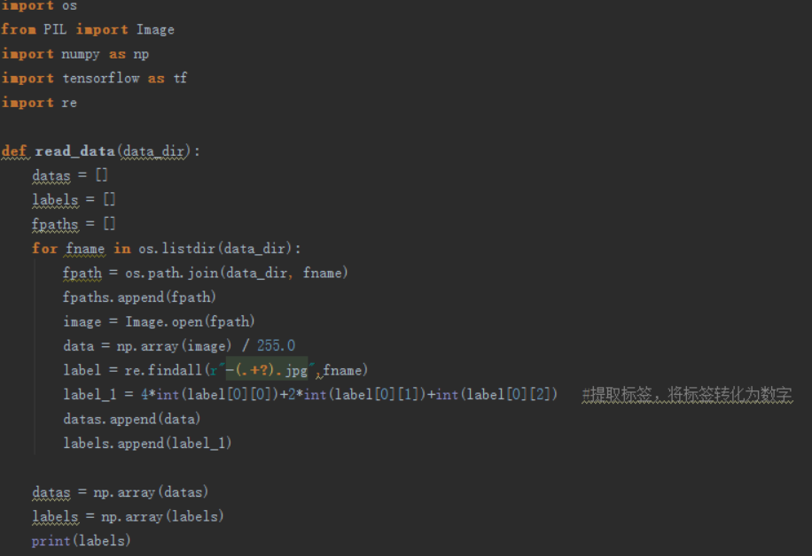
问题反思
我认为问题出在读取文件的过程，调用了PIL、OS、RE库，而这些库应该都是基于CPU处理，将图片读入内存，直接与CPU交换进行处理，导致运行速度变慢。
比如Image.open(path)
Re.findall()

Slide 10
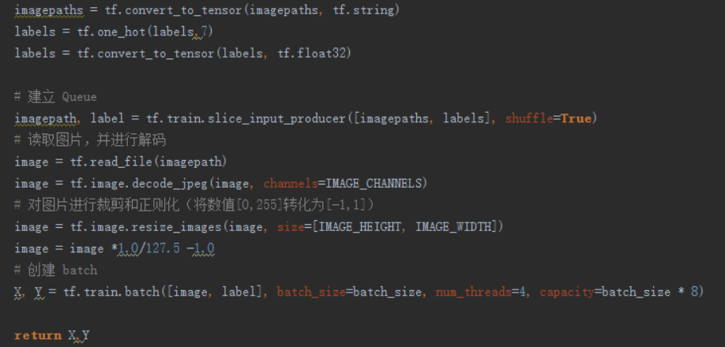
稍作改进
查阅了一些博客，做了一些改变，这里将图片地址和标签存入列表过后，将列表转化
为queue，进行tf.read()，和tf.image.decode/resize，返回tf.batch，没有用到PIL、NP
库。但是在报错中提示The value of a feed cannot be a tf.Tensor object.
Acceptable feed values include Python scalars, strings, lists, numpy ndarrays, or TensorHandles.
这也是我遇到的最多的问题，用feed_dict以字典形式给placeholder赋值的时候
不能是Tensor。而tf.reshape,tf.resize等都是返回tensor类型，如果加上强制转化
Str=np.array(str)，或者str.eval()，又会占用gpu降低速度。

Slide 11
需要弄懂的地方
全连接层或密集连接层的作用不太熟悉，dropout的作用也不太明白
目前没有找到一种可靠的方式读取、处理图片并有效的传入占位符
听说三位标签比七位标签更方便，准确率更高，还不了解
单通道和多通道图片处理起来有什么区别，尤其是对于本次比赛
卷积层多少层合适，如何准确设置参数，如shape([])
模型建立好过后，如何用以识别一张测试图片

Slide 12
谢谢大家

